Slide 1
การศึกษา สำหรับผู้ใหญ่ในสวีเดน
“ปฐมนิเทศการเข้าสู่สังคมใหม่ในสวีเดน”
9 พฤษภาคม 2021

Slide 3
Komvux grundläggande : GRUND การศึกษาผู้ใหญ่: ระดับประถมและมัธยมต้น
วิชาที่มีให้เลือกเรียน
Biologi เคมี
Engelska ภาษาอังกฤษ
Engelska Nationell delkurs 1/2/3/4 ภาษาอังกฤษระดับประถม
Fysik ฟิสิกซ์
Geografi ภูมิศาสตร์
Historia ประวัติศาสตร์
Kemi เคมี
Matematik คณิตศาสตร์
Matematik Nationell delkurs 1/2/3/4 คณิตศาสตร์ระดับประถม
Religionskunskap ศาสนา
Samhällskunskap สังคมศาสตร์
Svenska ภาษาสวีเดน
Svenska Nationell delkurs 1/2/3/4 ภาษาสวีเดนระดับประถม
Svenska som andraspråk ภาษาสวีเดนเป็นภาษาที่สอง
Svenska som andraspråk Nationell delkurs 1/2/3/4 ภาษาสวีเดนเป็นภาษาที่สองระดับประถม

Slide 4
Komvux på gymnasial nivå : GYM การศึกษาผู้ใหญ่: ระดับมัธยมปลาย
วิชาที่มีให้เลือกเรียน
ทุกวิชาที่มีในระดับมัธยมต้น (GRUND) แต่เป็นในระดับมัธยมปลาย
วิชาเพิ่มเติมเฉพาะสาขาอื่นๆ https://www.skolverket.se/undervisning/vuxenutbildningen/komvux-gymnasial/laroplan-for-vux-och-amnesplaner-for-komvux-gymnasial/hitta-amnen-och-kurser-for-komvux-gymnasial
แพ็คเก็จสาขาอาชีพต่างๆ

Slide 5
Nationella yrkespaket för komvux แพ็คเก็จการเรียนสายอาชีพในระดับมัธยมปลาย
Barn- och fritidsprogrammet ครูปฐมวัยและครูอนุบาล
Bygg- och anläggningsprogrammet ก่อสร้าง
El- och energiprogrammet ไฟฟ้าและพลังงาน
Fordons- och transportprogrammet ยานยนต์และการขนส่ง
Handels- och administrationsprogrammet การค้าและการจัดการ
Hantverksprogrammet งานช่าง
Hotell- och turismprogrammet โรงแรมและร้านอาหาร
Industritekniska programmet อุตสาหกรรม
Naturbruksprogrammet ธรรมชาติวิทยา
Restaurang- och livsmedelsprogrammet ร้านอาหารและอาหาร
VVS- och fastighetsprogrammet ติดตั้งพลังงานและอาคาร
Vård- och omsorgsprogrammet การพยาบาลและดูแลคนชราคนพิการ

Slide 6
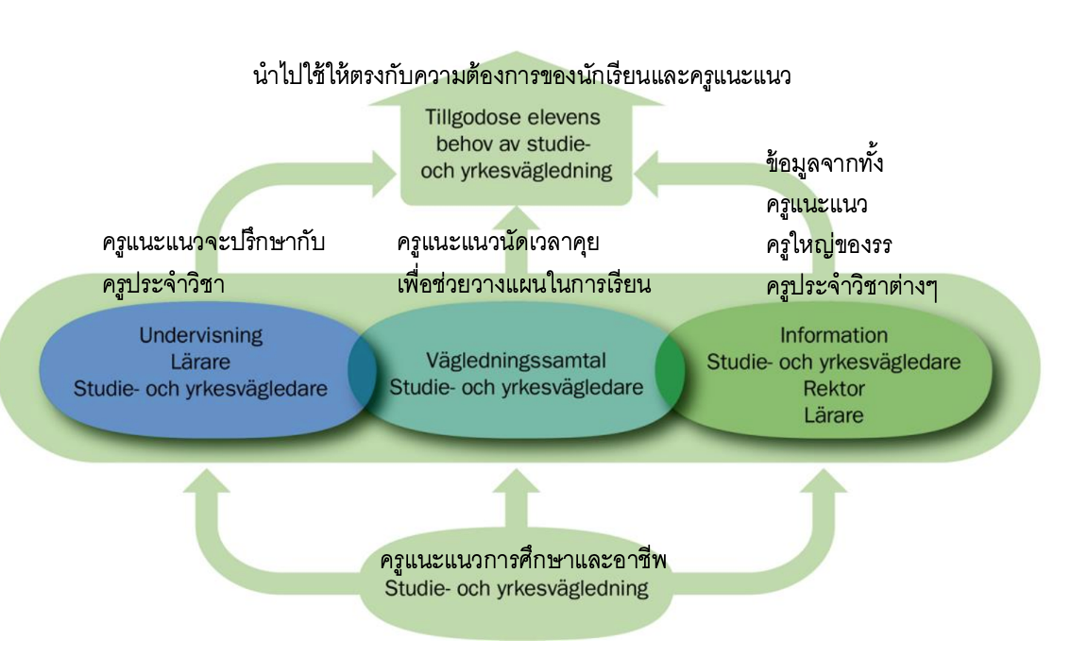
Studie- och yrkesvägledare : ครูแนะแนว

Slide 7
หน่วยงานอื่นๆที่ควรรู้ และเกี่ยวข้องกับการเรียน

Slide 8
ขั้นตอนในการเทียบวุฒิ (ตอนนี้อยู่ไทย)
ตอนนี้อยู่เมืองไทย (ที่ดีที่สุดที่ควรทําคือ)
แปลเกรด/ใบรับรองวุฒิเสร็จแล้ว
เอาไปรับรองกับการกงสุลในไทย
เอาไปรับรองที่สถานทูตสวีเดนที่กรุงเทพ
หรือ
แปลเกรด/ใบรับรองวุฒิเสร็จแล้ว
เอาไปรับรองกับการกงสุลในไทย
เอาไปรับรองที่สถานทูตไทยในกรุง Stockholm

Slide 9
ขั้นตอนในการเทียบวุฒิ (ตอนนี้อยู่สวีเดน)
ตอนนี้อยู่สวีเดน ถือใบเป็นภาษาไทยมา
แปลจากไทยเป็นอังกฤษก่อน
เอาไปรับรองผ่านโนตารีพับบลิค กระทรวงการต่างประเทศ
เอาไปรับรองที่สถานที่สถานทูตไทยอีกครั้ง

Slide 10
เอกสารเกี่ยวกับการเรียน ที่ควรแปลเป็นภาษาอังกฤษมาด้วย
สำหรับเด็ก
ใบเกรด
ใบที่ได้รับวัคซีน
สำหรับผู้ใหญ่
ใบประกาศจบการศึกษา วุฒิการศึกษา
ใบเกรด ที่แสดงเกรดและหน่วยกิต
แนะนำให้แปลมาทุกระดับตั้งแต่มัธยมต้นถึงวุฒิล่าสุด

Slide 11
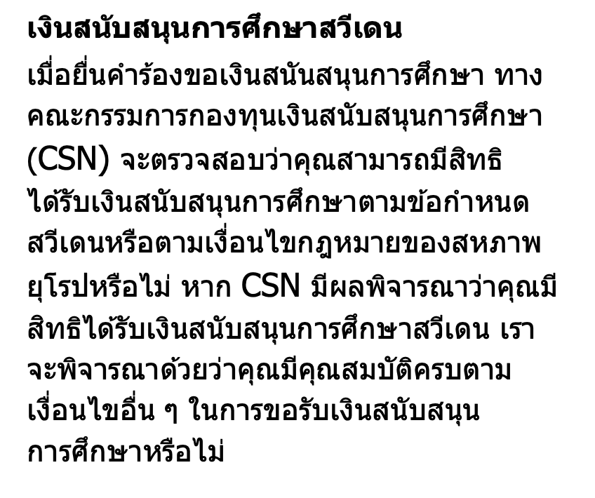
หน่วยงาน CSN (National Board of Student Aid)

Slide 12
ใครมีสิทธิ์ขอรับเงินช่วยเหลือ CSN?
คุณมีใบอนุญาตผู้พำนักถาวร (PUT)
คุณมีลูกกับชาวสวีเดน
คุณเป็นผู้ลี้ภัยในสวีเดน
คุณมีสิทธิในการพำนักและอาศัยอยู่ในสวีเดนมาแล้วอย่างน้อย 2 ปี
คุณเป็นพลเมืองของประเทศในสหภาพยุโรปประเทศ EEA หรือสวิตเซอร์แลนด์ และแต่งงานหรืออยู่ร่วมกับชาวสวีเดน
คุณเป็นพลเมืองของประเทศในสหภาพยุโรปประเทศ EEA หรือสวิตเซอร์แลนด์ และแต่งงานหรืออยู่ร่วมกับชาวต่างชาติ
คุณไม่ได้เป็นพลเมืองของประเทศในสหภาพยุโรปประเทศในเขตเศรษฐกิจยุโรปหรือในสวิตเซอร์แลนด์ แต่คุณแต่งงานหรืออยู่ร่วมกับพลเมืองจากประเทศเหล่านั้น
คุณอายุน้อยกว่า 20 ปีเมื่อคุณมาที่สวีเดน

Slide 13
สรุปภาพรวมของ CSN
Tack CSN för videomaterialet!

Slide 14
สรุป
การศึกษาผู้ใหญ่มี 4 ระดับ คือ SFI, ประถมGRUND, มัธยม GYM, มหาวิทยาลัย / วิทยาลัยUniversitet/Högskolan
Studie- och yrkesvägledare : ครูแนะแนว
ขั้นตอนในการเทียบวุฒิ
เอกสารเกี่ยวกับการเรียน ที่ควรแปลเป็นภาษาอังกฤษมาด้วย
หน่วยงาน CSN (National Board of Student Aid)
หนังสือแนะนำ
หาอ่านได้ที่ www.thaiwise.se

Slide 15
หาอ่านได้ที่ www.thaiwise.se
หนังสือแนะนำ
อ่านหน้า 89 - 96

Slide 16
ด้วยความปรารถนาดี
จาก
ทีมงานไทยไวส์
www.thaiwise.se

